Slide 1
Pengukuran LGS Lower Extremity dan Trunk
Ika Fitri Wulan Dhari, SST.Ft., M.Erg

Slide 2
DOA BELAJAR
“Kami ridho Allah SWT sebagai Tuhanku, Islam sebagai agamaku, dan Nabi Muhammad sebagai Nabi dan Rasul, Ya Allah, tambahkanlah kepadaku ilmu dan berikanlah aku kefahaman”

Slide 3
Pengertian
Pemeriksaan fungsi motorik lingkup gerak sendi (LGS) adalah tindakan pemeriksaan yang dilakukan untuk mengetahui luas/jarak yang bisa dicapai oleh suatu persendian saat sendi tersebut bergerak, baik secara aktif maupun secara pasif

Slide 4
Range Of Motion / Lingkup Gerak Sendi
Luas gerak sendi adalah luas lingkup gerak sendi yang bisa dilakukan oleh suatu sendi.
Goneometri merupakan salah satu teknik evaluasi yang paling sering digunakan dalam praktek Fisioterapi.
Pengukuran dengan Goneometri sudah dilakukan sejak tahun 1920an.

Slide 5
Faktor-faktor yang harus diperhatikan:
Reliabilitas (Moore, dkk)
Pemeriksa yang berpengalaman hasil pengukuran LGS lebih baik reliabilitasnya.
Umur (Bell & Hoskizah)
Makin muda makin luas, usia 20 – 30 tahun akan ada penurunan Usia 30 – 60 tahun relatif stabil, usia diatas 60 tahun cenderung menurun.
Jenis kelamin
Wanita cenderung mempunyai LGS lebih luas/besar daripada pria.
Struktur persendian
Secara genetic LGS seseorang hipermobil atau hipomobil.
LGS dibatasi oleh: kapsul, ligamen-ligamen, tendon-tendon otot, bentuk tulang penyusun persendian.

Slide 6
Sisi dominan
Secara prinsip tidak ada perbedaan besar LGS sisi dominan
dengan yang tidak dominan.
Bila keterbatasan sendi unilateral maka standar LGS normal
adalah sisi kontra lateralnya.
Tipe gerakan
Secara normal, setiap persendian mempunyai gerakan asesori (pasif), berfungsi melindungi sendi terhadap gaya dari luar tubuh.
Pemeriksaan LGS secara aktif tidak melibatkan gerak asesori, sehingga hasil pemeriksaan LGS aktif lebih kecil dibanding LGS pasif.
Hasil LGS aktif dengan LGS pasif dapat digunakan untuk membantu diagnosis dan mengembangkan rencana terapi.

Slide 7
LGS pasif biasanya dievaluasi secara goneometri dan hasilnya lebih besar daripada gerak aktif.
Pemeriksaan LGS pasif hanya memberikan tentang integritas persendian tetapi tidak memberikan informasi tentang kemampuan jaringan kontraktil.
Pembandingan LGS pasif dan aktif memberikan informasi tentang luasnya gerakan yang bisa dilakukan (oleh struktur persendian).
Hal ini dapat membantu diagnosis dan mengembangkan rencana terapi.

Slide 8
Ketrampilan yang harus dimiliki fisioterapis :
Posisi dan stabilisasi dengan tepat
Menggerakkan bagian tubuh dengan ROM yang tepat
Menentukan akhir ROM (endfeel)
Palpasi bagian tulang secara tepat
Menyesuaikan instrumen pengukuran dengan tepat
Membaca instrumen pengukuran
Mencatat hasil dengan tepat

Slide 9
POSISI (POSISIONING)
Menempatkan sendi pada posisi awal (0)
Membantu stabilisasi segmen proksimal sendi
Posisioning berpengaruh pada ketegangan jaringan lunak di sekitar sendi (kapsul, ligamen, otot)

Slide 10
Stabilisasi
Mengisolasi bagian tubuh dan segmen proksimal sendi yang akan diukur, mencegah terjadinya gerakan sinergis pada sendi lain yang berhubungan
Dapat dilakukan secara manual

Slide 11
Instrumen Pengukuran

Slide 12
3 prinsip bidang gerak
Sagital
bidang yang membagi seluruh tubuh atau bagian tubuh ke dalam segmen dekstra (kanan) dan sinistra (kiri)
Frontal
Bidang yang membagi seluruh tubuh atau bagian tubuh ke dalam segmen depan dan belakang

Slide 13
3. Tranversal / Horizontal
Bidang yang membagi bagian tubuh menjadi 2 bagian yaitu atas dan bawah

Slide 14
Penulisan Pengukuran ROM
ROM (Range Of Motion) adalah pengukuran luas jarak suatu sendi berdasarkan MMT (Manual Muscle Testing).
Secara umum dikenal 2 metode penulisan yaitu: 1. Zero method dituliskan dengan cara : nama sendi (diikuti) Gerakan (diikuti) nilai derajat titik awal – nilai derajat titik akhir.
Contoh : sendi knee fleksi 0˚ - 130˚, ekstensi 0˚- 5˚ (conventional)
2. ISOM (International Standar Orthopedic measurement) dituliskan dengan cara : nama sendi : bidang gerak (diikuti) nilai derajat Gerakan menjauhi tubuh-titik awal-nilai derajat Gerakan mendekati tubuh. contoh:
knee: S 0° – 0° – 130°
(artinya : titik awal posisi 0°, nilai Gerakan ekstensi 0°, nilai Gerakan fleksi 130°) Elbow : S 5° – 0° – 130°
(artinya : titik awal posisi 0°, nilai Gerakan ekstensi 5°, nilai Gerakan fleksi 130°)

Slide 15
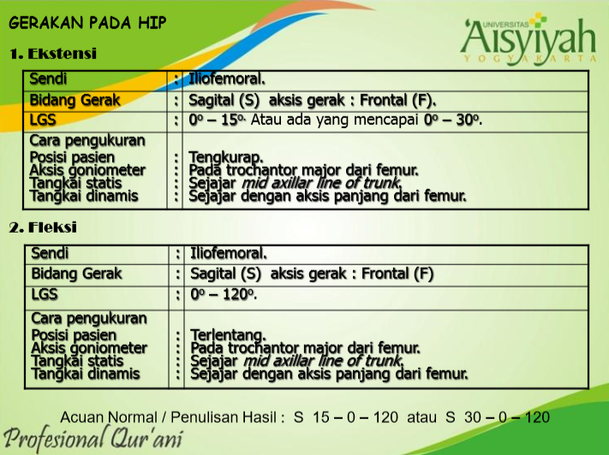

Slide 18
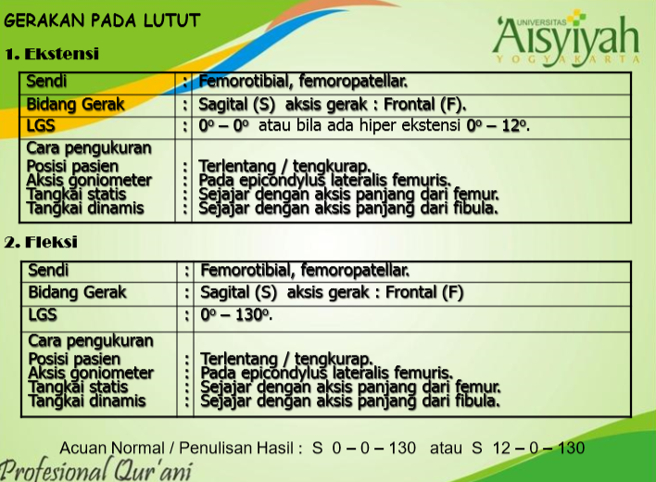

Slide 19
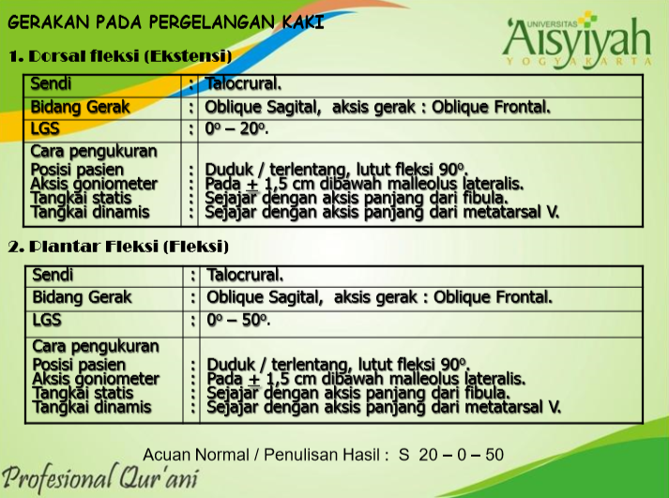

Slide 21
Thoracal dan Lumbal
Titik Fulcrum untuk bidang F : S1
Titik fulcrum untuk bidang S : Pada C7 & S1 (dengan tehnik pengukuran scober test).
Titik fulcrum untuk bidang R : Pada middle superior os cranium sejajar thoracic & lumbar spine..
Letak goneometer bidang F, Pasif : searah S1, Aktif : searah C7.
Letak ujung midline bidang S dengan scober test technique : Ujung midline pada C7 dan searah sepanjang S1, lalu pasien di suruh membungkuk dan dihitung selisihnya (normal 4 – 8 cm).
Letak goneometer bidang R, Pasif : dari middle superior os cranium sejajar kearah lateral, Aktif : dari middle superior os cranium sejajar kearah lateral.
S : 30° – 0° – 85°
F : 30° – 0° – 30°
R : 45° – 0° – 45°

Slide 22
Contoh Soal
Seorang perempuan usianya 50 tahun mengalami fraktur femur sinistra 1/3 proximal, dilakukan tindakan operasi pemasangan plate and screw yang mengakibatkan adanya keterbatasan gerak pada hip sinistranya. Hasil pengukuran ROM didapatkan S 10°-0°-90°.
Dimanakah tangkai statis goneometer pada pemeriksaan tersebut diatas?
Pada SIAS
Sejajar mid axillar line of trunk.
Pada trochantor major dari femur.
Sejajar dengan aksis panjang dari femur
Sejajar dengan garis imajinasi yang menghubungkan kedua SIAS

Slide 23
DOA SESUDAH BELAJAR
بِسْمِ اللَّهِ الرَّحْمَنِ الرَّحِيمِ
اَللَّهُمَّ أَرِنَا الْحَقَّ حَقًّا وَارْزُقْنَا اتِّـبَاعَه ُ وَأَرِنَا الْبَاطِلَ بَاطِلاً وَارْزُقْنَا اجْتِنَابَهُ
Ya Alloh Tunjukkanlah kepada kami kebenaran sehinggga kami dapat mengikutinya Dan tunjukkanlah kepada kami kejelekan sehingga kami dapat menjauhinya

Slide 24
TERIMAKASIH

